Slide 1
授業を受けていて、
つらくなったり、
悲しい気持ちになったときは、
がまんせず、
声をかけてくださいね。

Slide 2
「がん」という病気のイメージは？

Slide 3
「がん」について正しく学び、
自分や大切な人のために
できることを考えよう。
め あ て

Slide 4
クイズで知ろう
「がん」のこと

Slide 5
全部で４問。
クイズです。
どちらが正解か考えましょう。

Slide 6
Q1
どのくらいの人が、「がん」になるの？
日本人が一生のうちに「がん」になる
確率は、４人に１人である。
or

Slide 7




こたえは ” ”です。
日本人が一生のうちに「がん」と診断される確率は、２人に１人（※）です。
「がん」は、とても 身近な病気 です。
※ 出典：国立がん研究センターがん情報サービス（2020年データに基づく）

Slide 8

「がん」の原因
細菌
・
ウイルス
生活習慣
遺伝的
原因
不 明
「がん」には原因のわかっているものと
わからないものがあります。

Slide 9

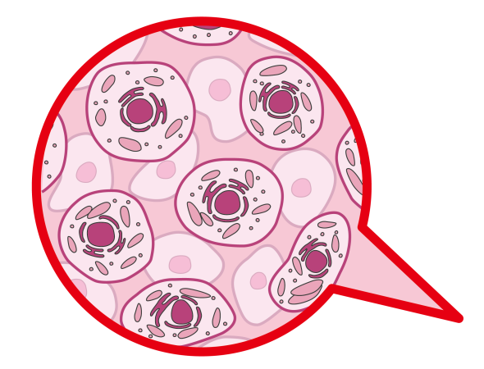


「がん」のしくみ
わたしたちの
体の細胞は
常に新しくなっています。
約37兆個
細胞が新しくなる時に
悪い細胞になる（変異）
ことがあります。
出典（細胞の数） ： Annals of Human Biology Volume 40, 2013 - Issue 6 ‘An estimation of the number of cells in the human body’

Slide 10



悪くなった細胞はどうなるの？
悪くなった細胞
正常に
もどる
消えて
しまう
正常にもどったり、消えてしまったりして
悪くなった細胞がいなくなります。

Slide 11


正常にもどらなかったり、
消えなかったりしたらどうなるの？
まわりに悪さしたり、
よそに行って悪さしたりする。ま
悪くなった細胞ができます。
悪くなった細胞が
どんどん増えてかたまりになります。
悪性のものを「がん」という
「がん」は周りに悪さをしたり、
他のところに行って悪さをしたりします。
出典：国立がん研究センターがん情報サービス「知っておきたいがんの基礎知識」（一部改変）

Slide 12
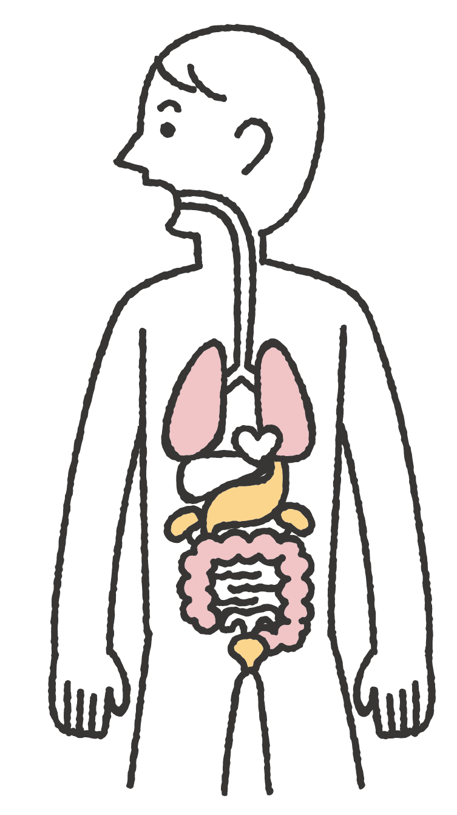
まわりに悪さしたり、
よそに行って悪さしたりする。ま
「がん」の種類（一部）
乳がん
肺がん
胃がん
大腸がん
子宮けいがん

Slide 13
Q２
「がん」を防ぐことはできるの？
「がん」を予防する方法はある。
or

Slide 14
こたえは ” ”です。
「がん」を完全に防ぐことはできません。
でも、「がん」になりにくくなる予防法
はあります。

Slide 15
生活習慣の改善
喫煙・受動喫煙・飲酒・食事（野菜不足、脂肪のとりすぎなど）・運動不足など
細菌
・
ウイルス
生活習慣
遺伝的
原因
不 明
生活習慣は自分で気をつけることができます。

Slide 16
どのような生活を送ればいいでしょうか？
たばこを吸わない
お酒を飲み
すぎない
適正体重
の維持
バランスの
よい食事
適度な運動
望ましい生活習慣により
「がん」になる確率を減らすことができます。
出典：国立がん研究センター社会と健康研究センター予防研究グループ 科学的根拠に基づく発がん性・がん予防効果の評価とがん予防ガイドライン提言に関する研究を基に国立がん研究センターがん情報サービスが作成）

Slide 17
ウイルスや細菌の感染予防（感染の検査など）
ウイルス
・
細菌
遺伝的
原因
生活習慣
不 明
感染している場合も
早期治療で治すことができます。

Slide 18
Q３
「がん」は治せるの？
「がん」は治すことができる。
or

Slide 19

こたえは ” ”です。
「がん」は、小さいうちに見つけ、
治りょうすれば、
約９割の人が治ります。

Slide 20
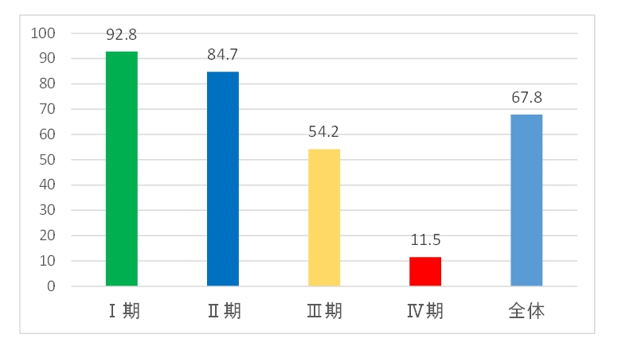
がんの進行と５年生存率の関係
5年生存率※
（国立がん研究センターがん情報サービス「がん診療連携拠点病院等院内がん登録生存率集計（2010－2011診断例）」を基に作成）
※がんと診断された人のうち5年後に生存している人の割合が、日本人全体で5年後に生存している人の割合に比べてどのくらい低いかで表す。

Slide 21
Q４
「がん」を早く見つけるためには？
痛みなどの自覚症状が出てすぐ、がん検診にいく。
or

Slide 22
こたえは ” ”です。
早いうちの「がん」は、多くの場合、痛みなどの自覚症状がありません。

Slide 23
が ん 検 診
ウイルス
・
細菌
生活習慣
遺伝的
原因
不 明
「がん」を早く見つけるためには、自覚症状がない時から、定期的にがん検診を受けることが大切です。

Slide 24
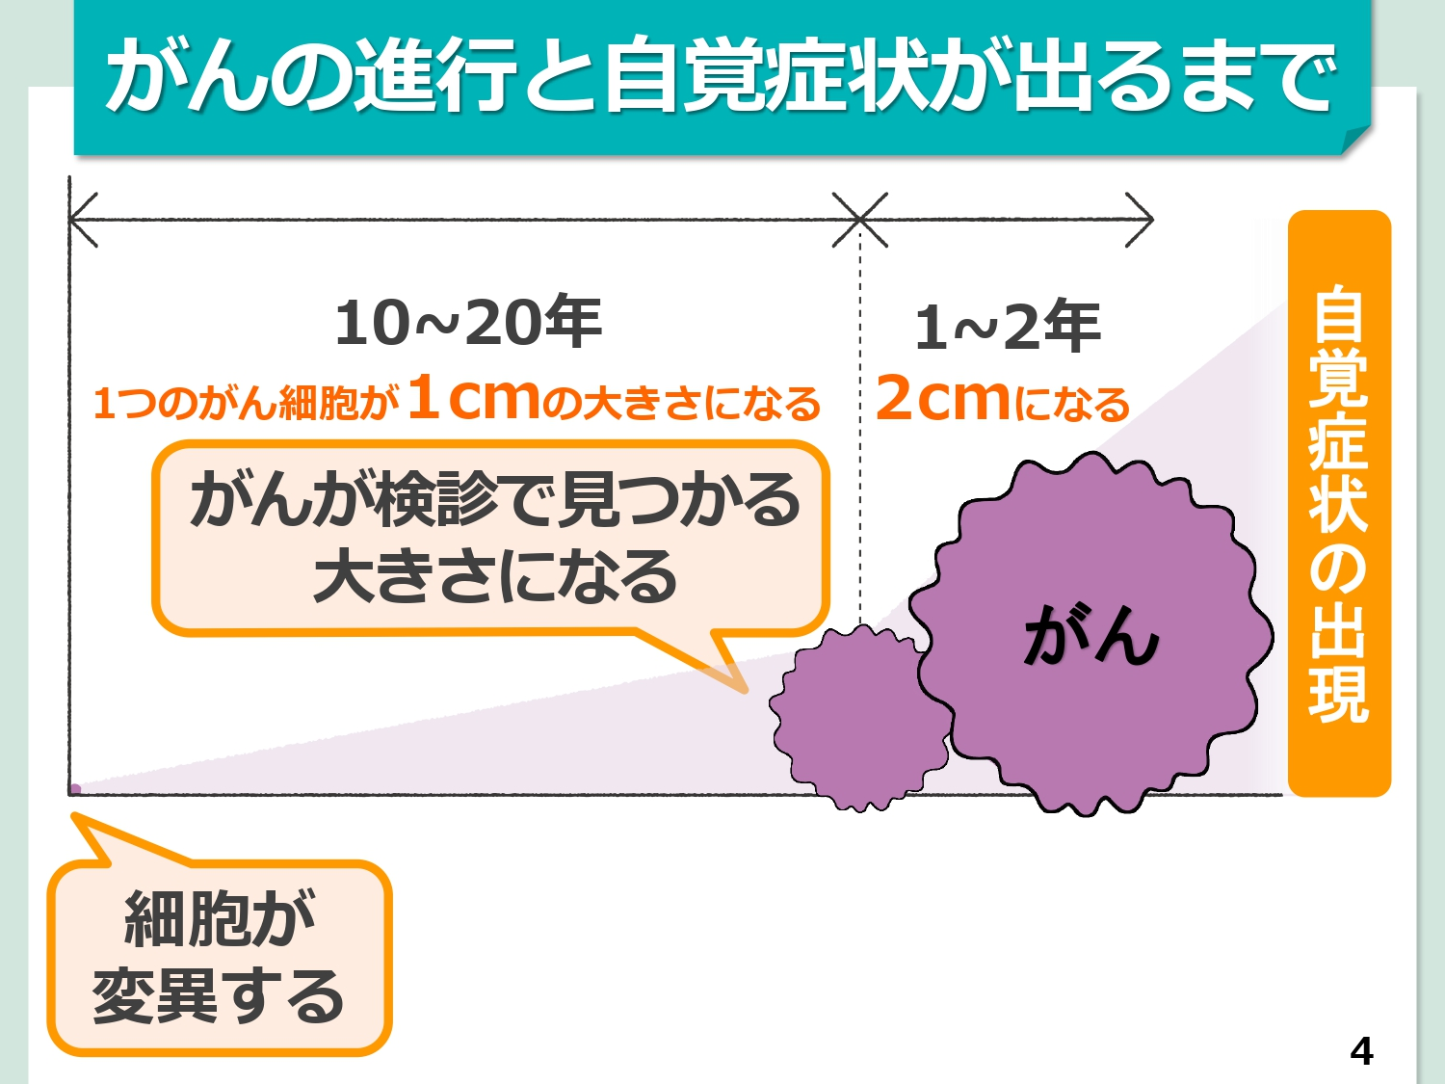
がんの進行と自覚症状が出るまで

Slide 25
がん検診受診率（2022年）
 | 全 国 | 和歌山県
胃がん | ４８．４％ | ４７．５％
肺がん | ４９．７％ | ４６．５％
大腸がん | ４５．９％ | ４０．６％
子宮けいがん | ４３．６％ | ３８．７％
乳がん | ４７．４％ | ３９．５％
出典：国民生活基礎調査

Slide 26
グループワークのテーマ
自分や大切な人が「がん」にならないために、自分たちができることを考えましょう。

Slide 27
ま と め
・生活習慣の改善と感染の検査による
『予防』が重要。
・がん検診による
『早期発見・早期治療』が重要。

